Slide 1
Методы арт-терапии для повышения уровня психологической готовности к экзаменам
Ваврушка Ксения Игоревна
педагог-психолог МАОУ «СОШ №104 г. Челябинска»

Slide 2
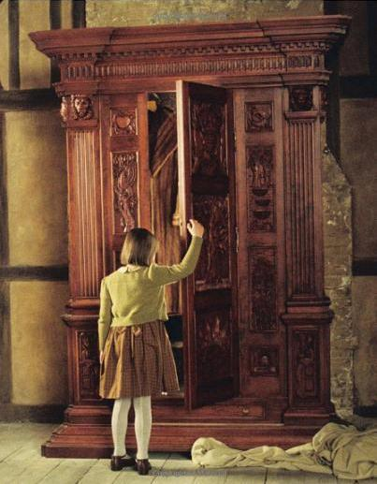
Изотерапия
Тайна моего «Шкафа»

Slide 3
Материалы и инструменты:
Лист бумаги
Цветные карандаши
Краски, кисточки, стан для воды
Фломастеры

Slide 4
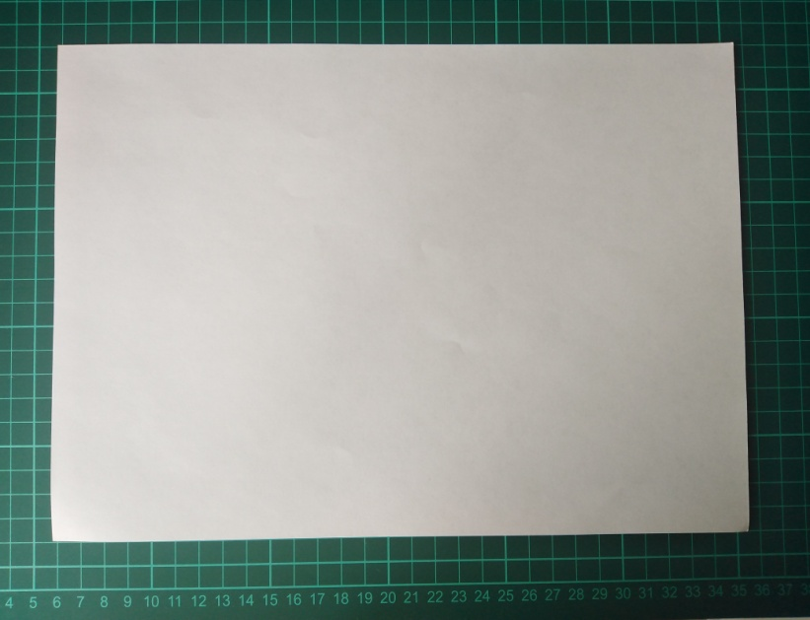
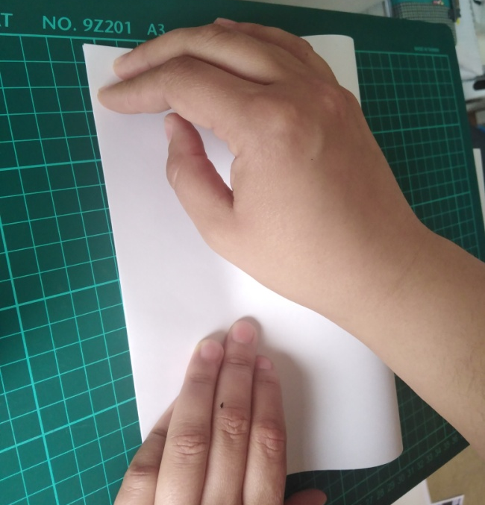
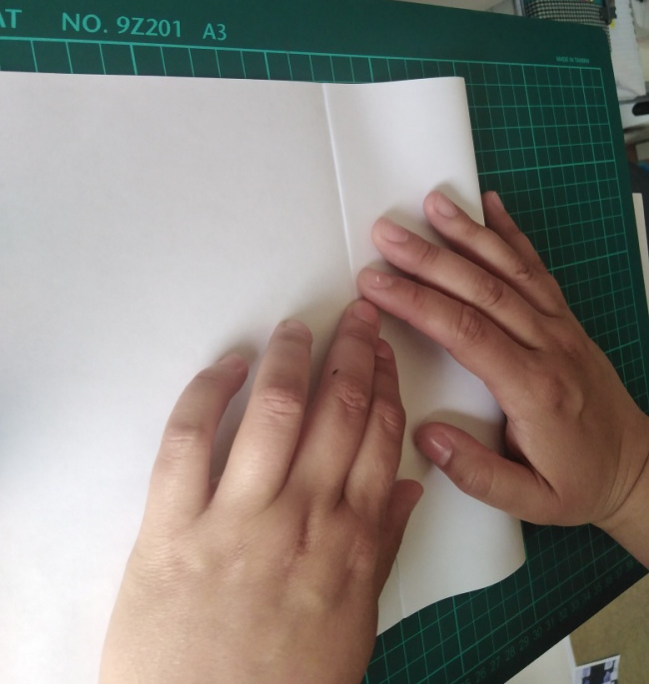
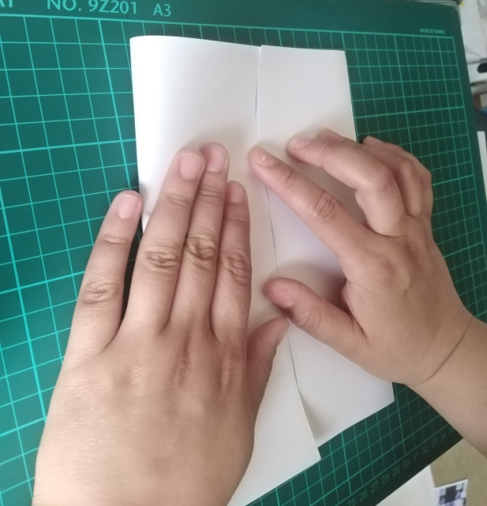

Slide 5
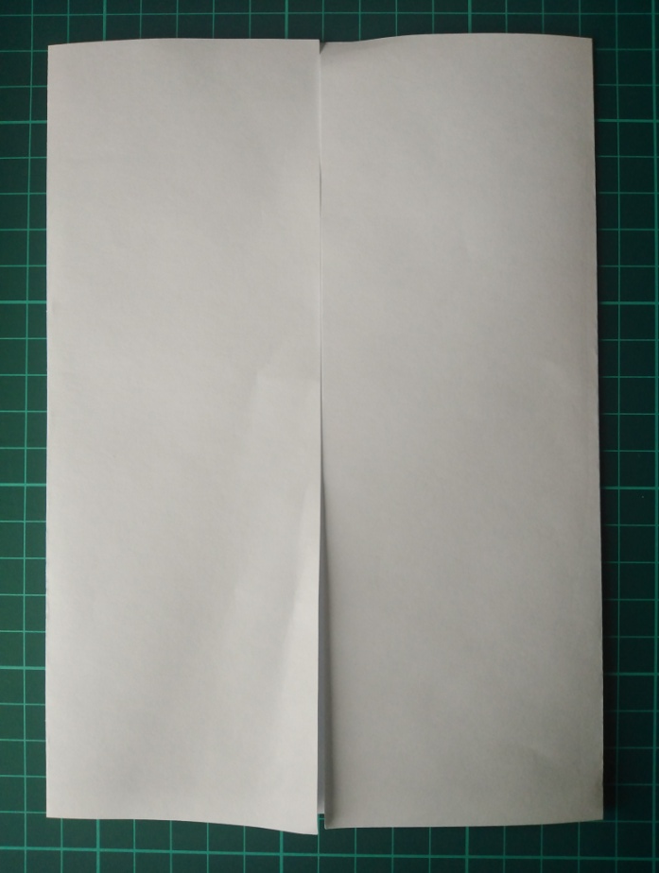
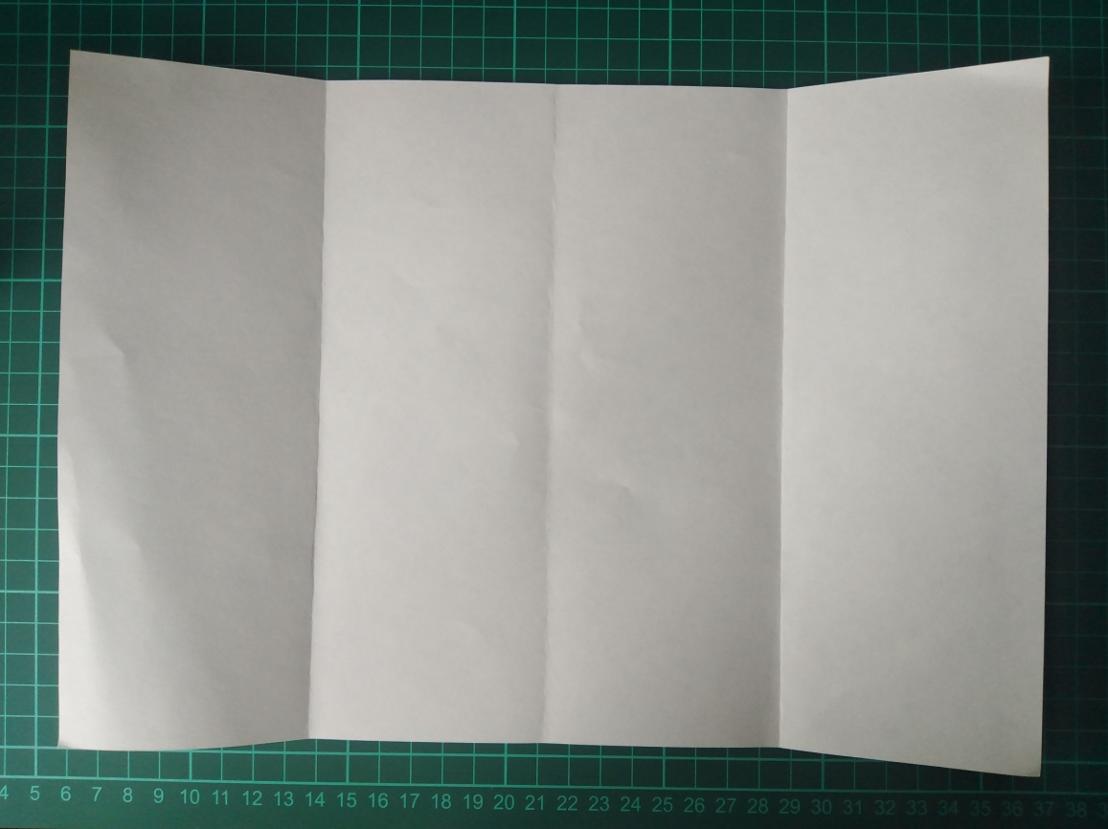
ИМЯ
Сильные стороны
В чем я нуждаюсь

Slide 6
Арт-терапевтические методы
1
Изотерапия
2
Библиотерапия
3
Музыкотерапия
4
Коллажирование
5
Сказкотерапия
6
Глинотерапия
7
Фототерапия

Slide 7
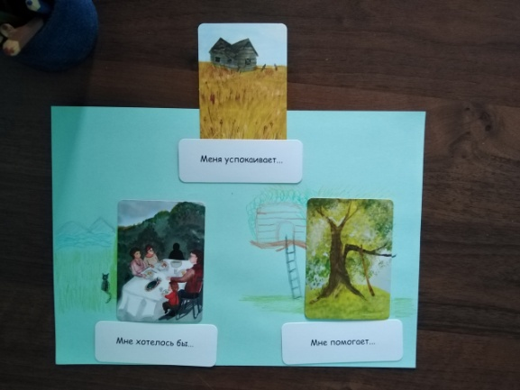
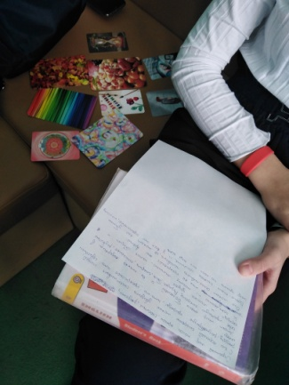
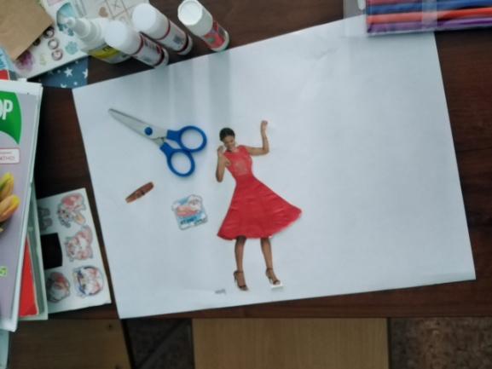
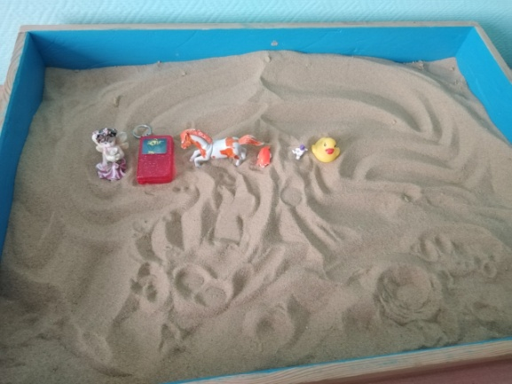
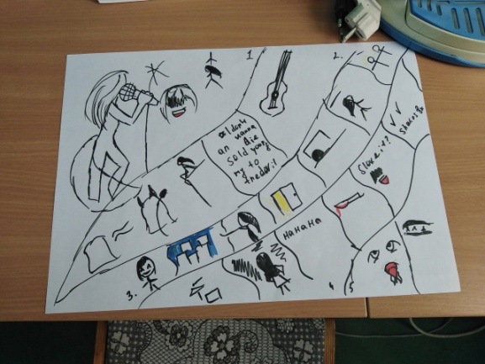
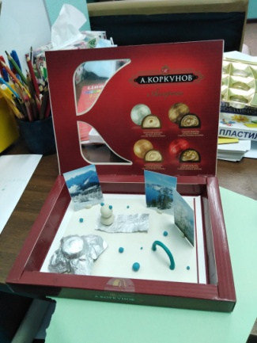
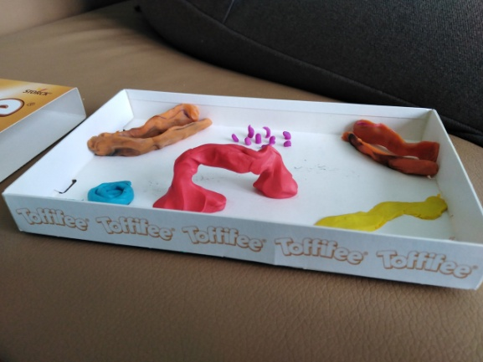
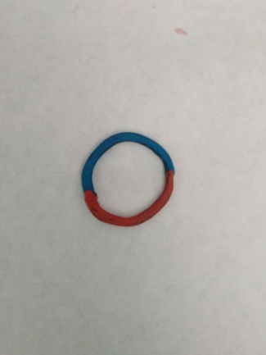

Slide 8
Арт-объект
клиент
психолог

Slide 9
С чего было легче начать?
Что вызвало затруднения?
Как вы думаете, в связи с чем?
Что из сильных сторон может помочь уже сегодня для удовлетворения в того, в чем нуждаетесь?
Что ещё нужно?
Определите 3 конкретных действия, которые уже сегодня помогут начать удовлетворять то, в чем нуждаетесь

Slide 10
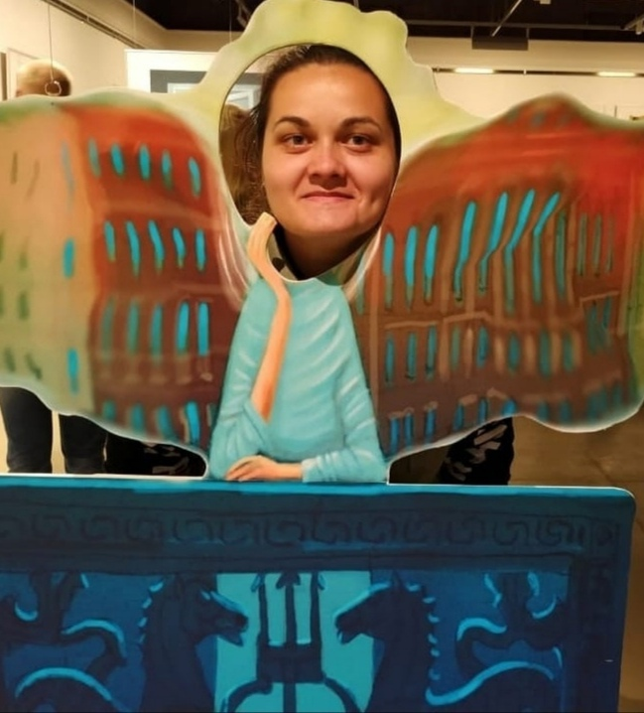
Спасибо за внимание!
https://vk.com/pss104
https://vk.com/ksuvavpsy
https://www.facebook.com/ksenia.vav
https://www.instagram.com/kseniyavav/?r=nametag

